Slide 1
开国大典（第一课时）
国家中小学课程资源
年 级：六年级 学 科：语文（统编版）
主讲人：孟学文 学 校：北京市海淀区中关村第一小学

Slide 2
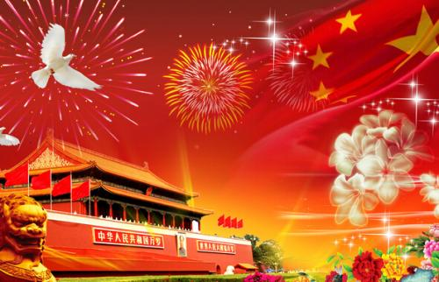

国家中小学课程资源
六年级
语文

Slide 3

国家中小学课程资源
政府 外宾 汇集 预定 爆发 排山倒海
就位 宣告 雄伟 肃静 旗帜 语调 完毕
检阅 制服 坦克 一致 距离 高潮 次序
六年级
语文

Slide 4

国家中小学课程资源
政府 外宾 汇集 预定 爆发 排山倒海
就位 宣告 雄伟 肃静 旗帜 语调 完毕
检阅 制服 坦克 一致 距离 高潮 次序
六年级
语文

Slide 5

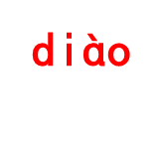

国家中小学课程资源
政府 外宾 汇集 预定 爆发 排山倒海
就位 宣告 雄伟 肃静 旗帜 语调 完毕
检阅 制服 坦克 一致 距离 高潮 次序
六年级
语文

Slide 6
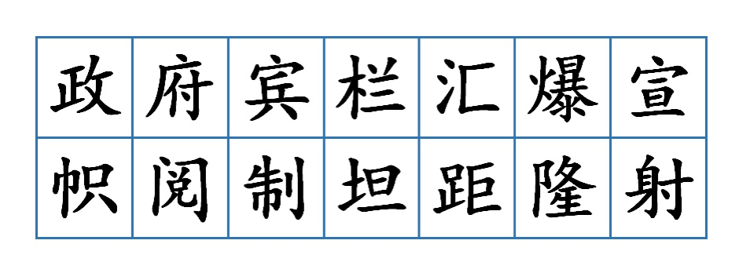
国家中小学课程资源
六年级
语文

Slide 7


国家中小学课程资源
六年级
语文

Slide 8
国家中小学课程资源
六年级
语文

Slide 9






国家中小学课程资源
看拼音，写一写
六年级
语文

Slide 10
国家中小学课程资源
看拼音，写一写
旗
帜
语
调
坦
克
爆
发
距
离
隆
隆
六年级
语文

Slide 11
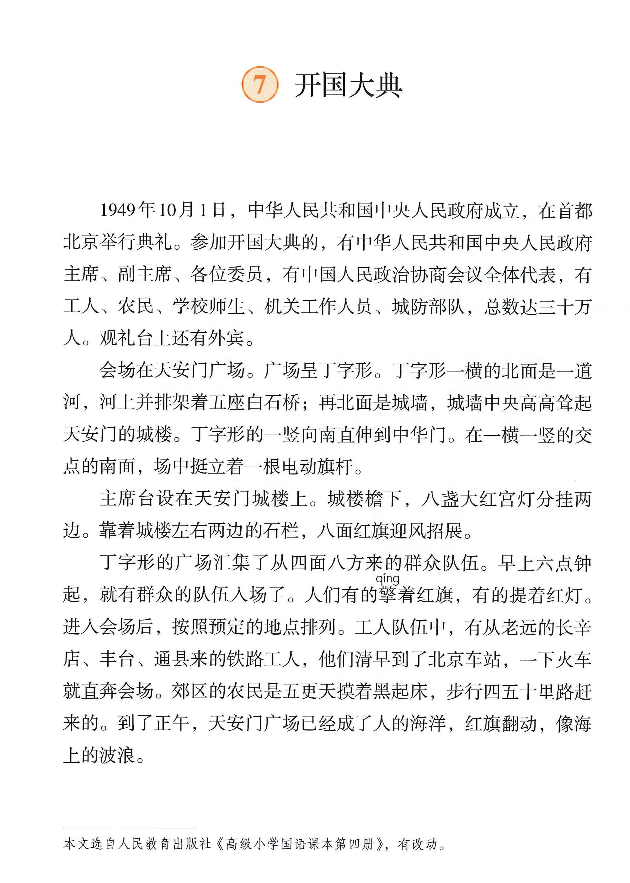

国家中小学课程资源
读懂课文题目
你是怎么理解“开国大典”的呢？
庆祝中华人民共和国中央人民政府成立的隆重典礼。
六年级
语文

Slide 12
国家中小学课程资源
理清文章结构
课文围绕“开国大典”写了哪两部分内容？
六年级
语文

Slide 13
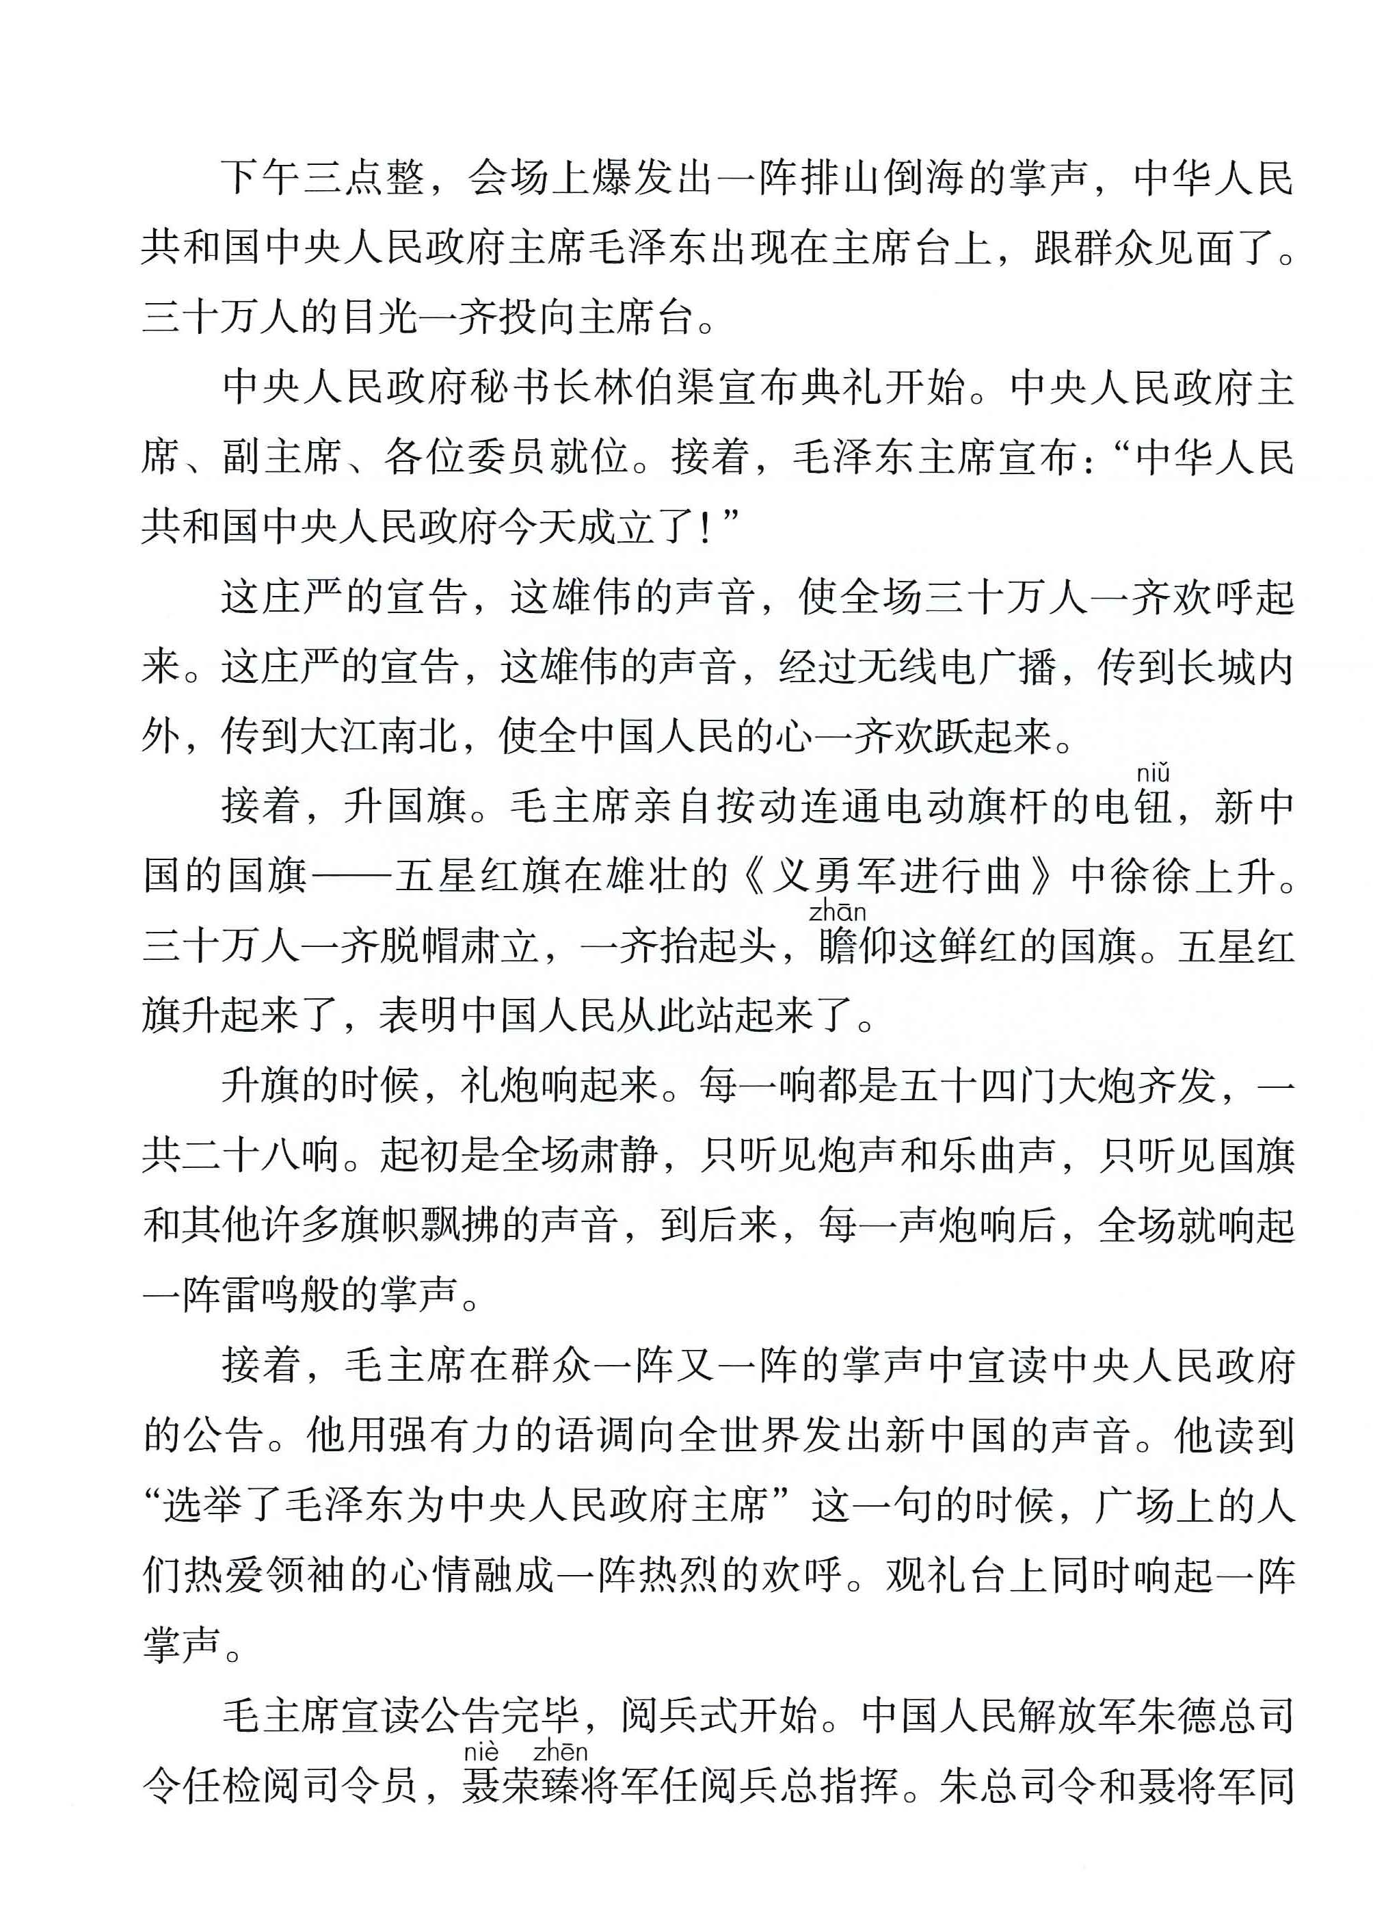
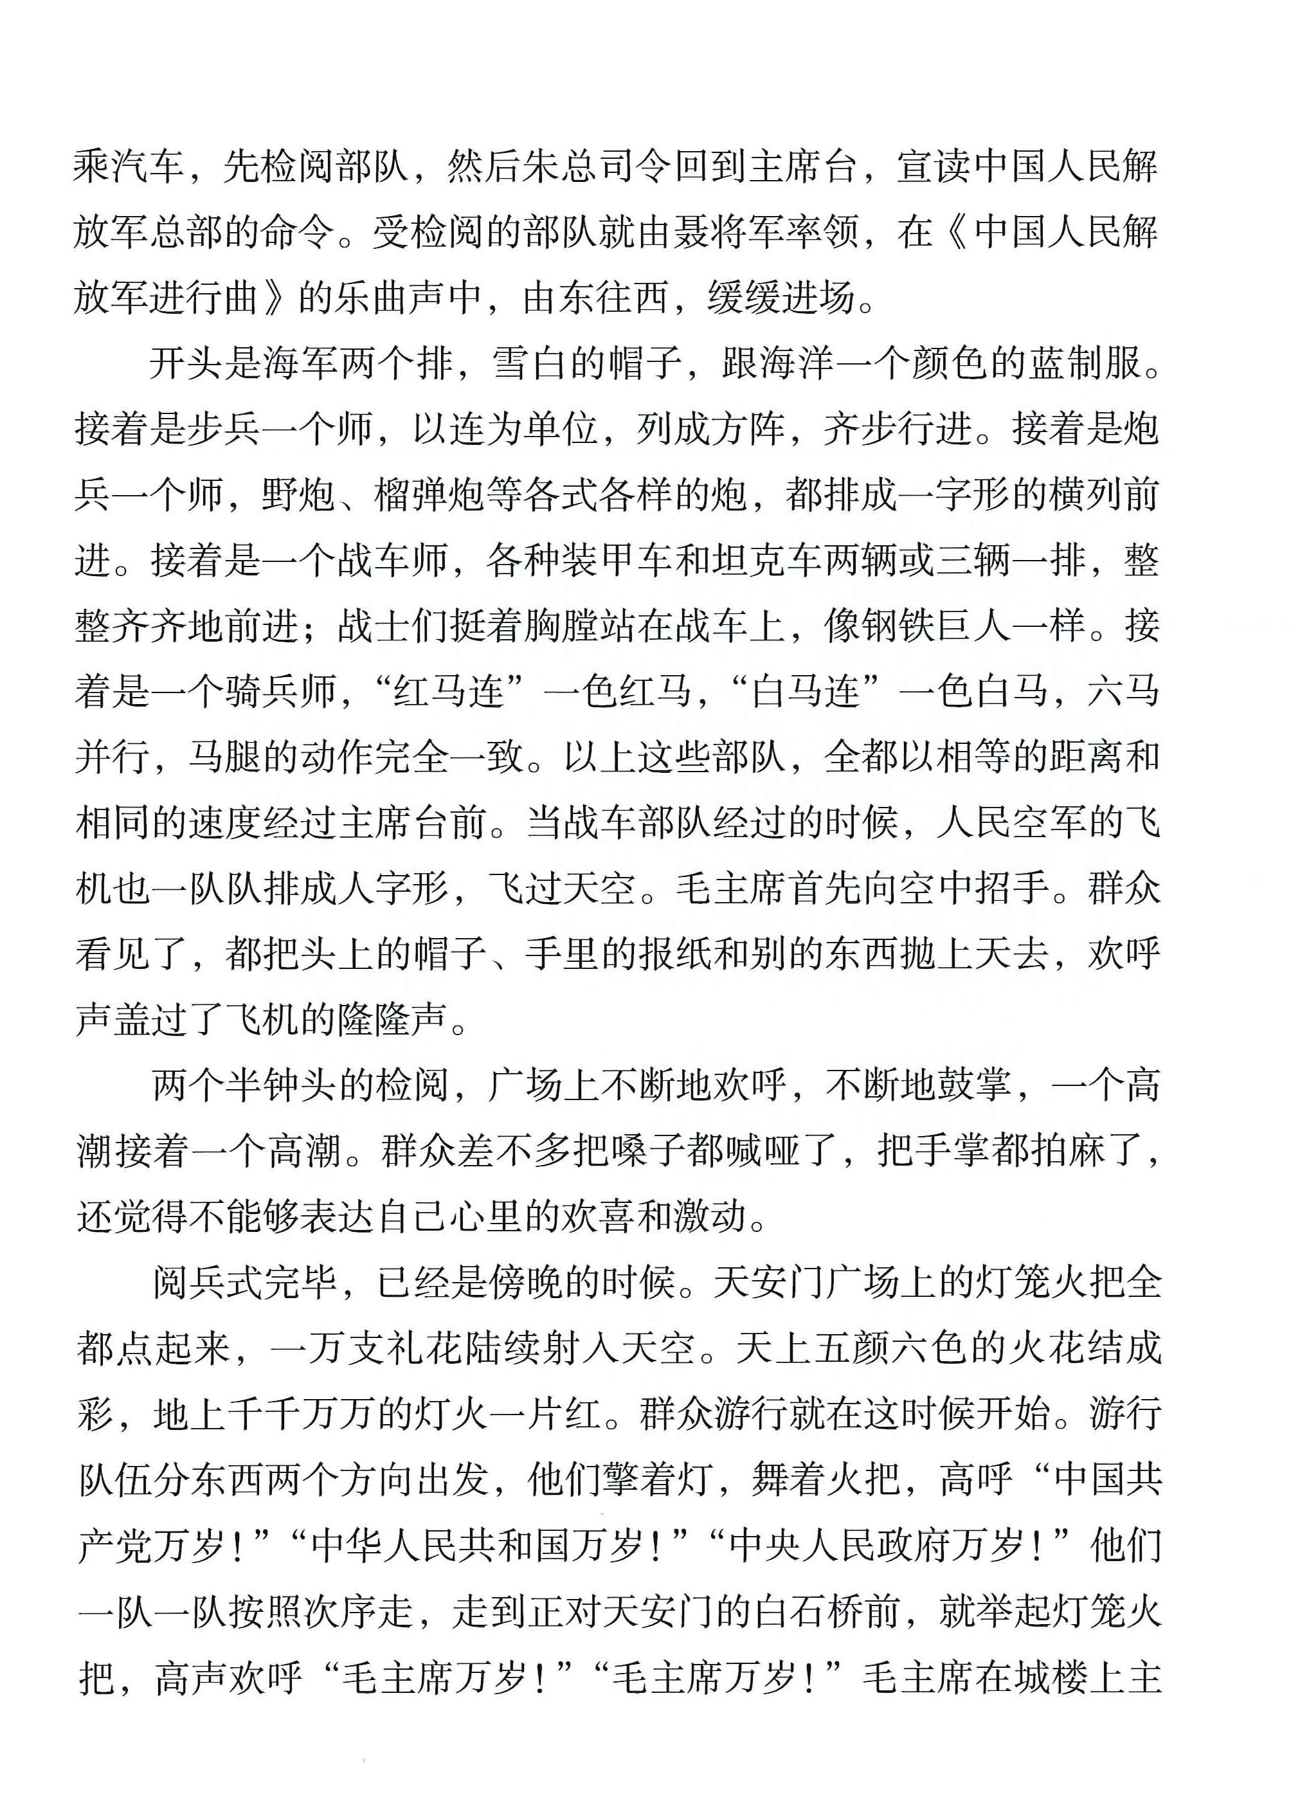
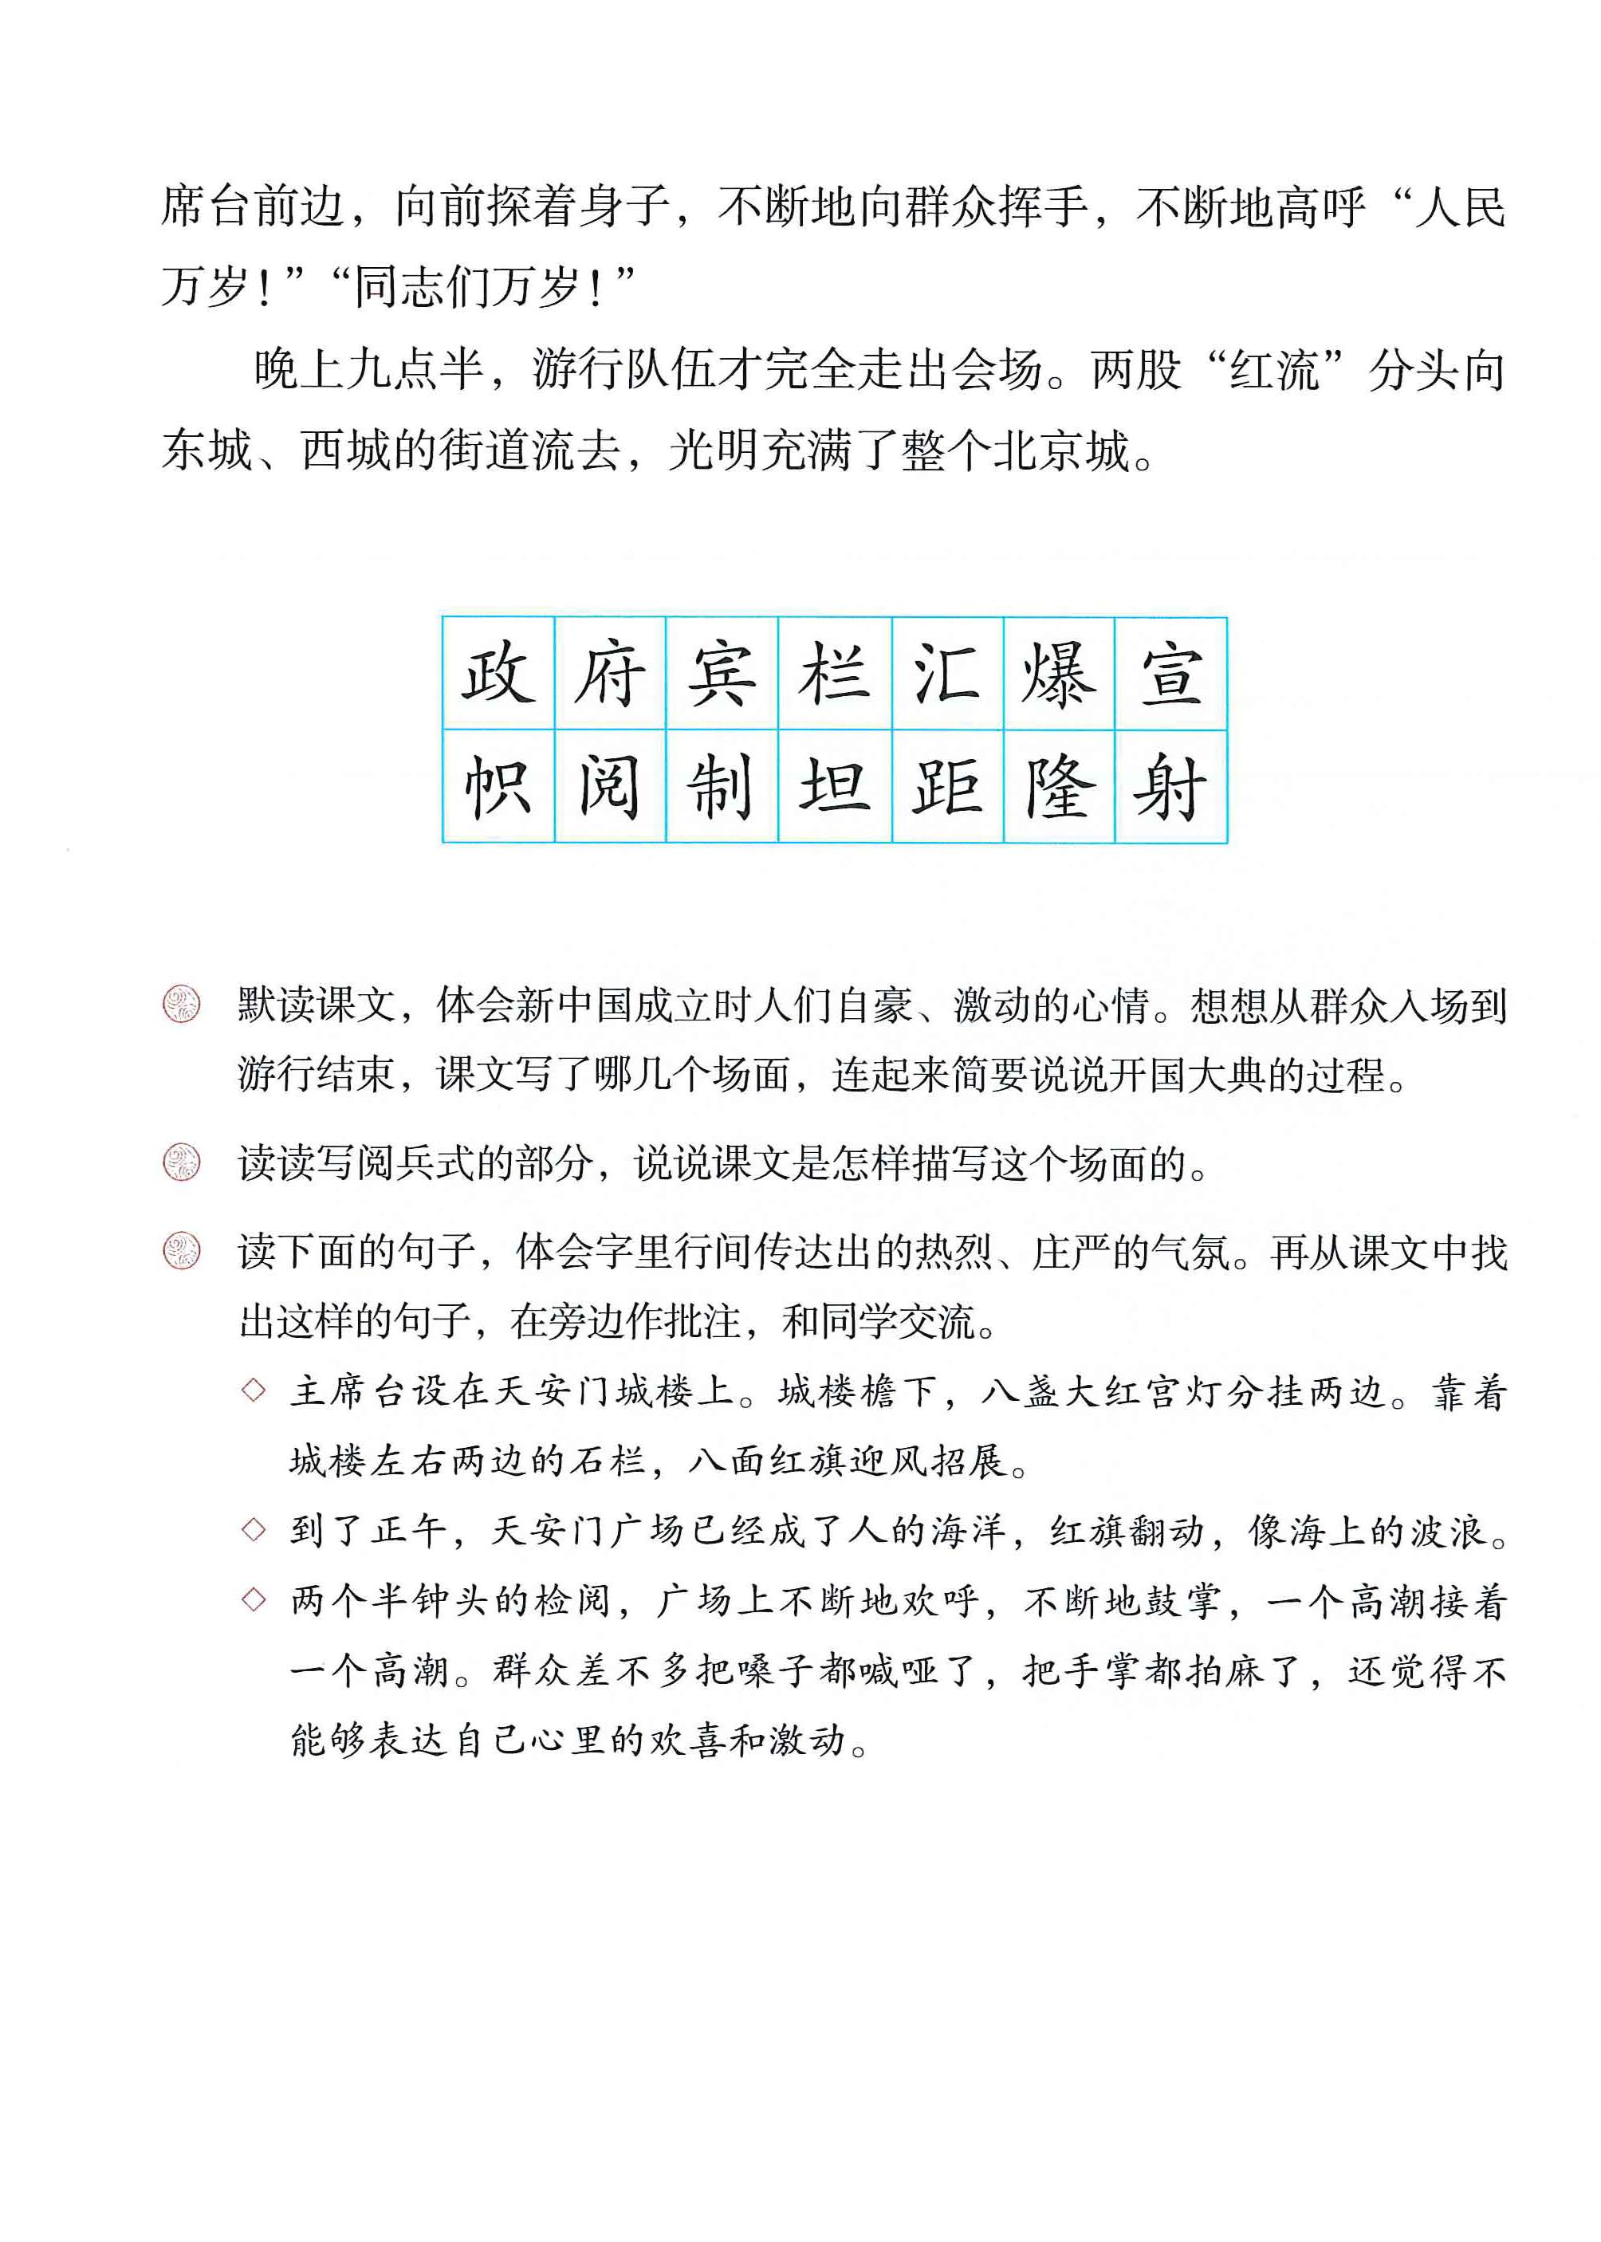
国家中小学课程资源
5
1
具体过程
总体情况
15
6
12
1
时间
地点
参加人员
会场位置
会场布置
7
2
8
3
9
13
4
10
14
11
六年级
语文

Slide 14
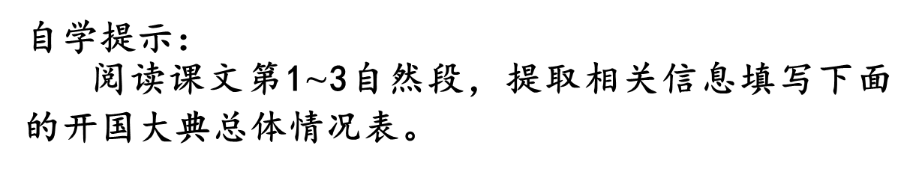

国家中小学课程资源
填写开国大典总体情况表
开国大典总体情况
时间
地点
参加人员
会场布置
六年级
语文

Slide 15
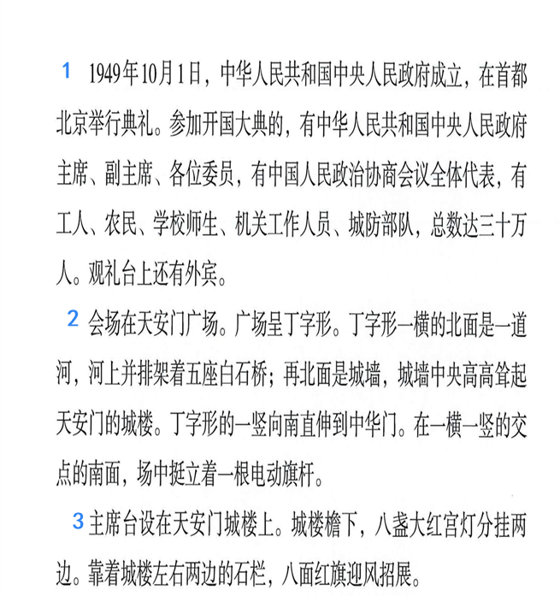
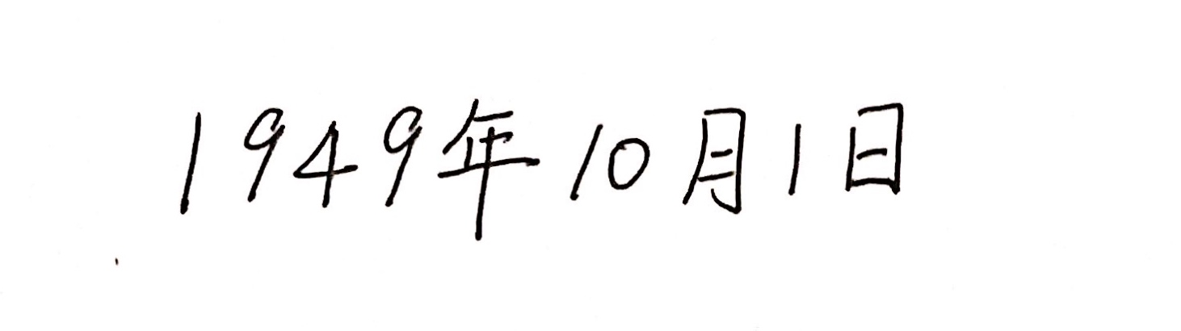
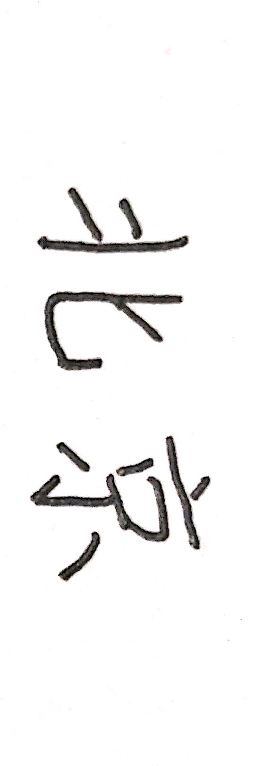
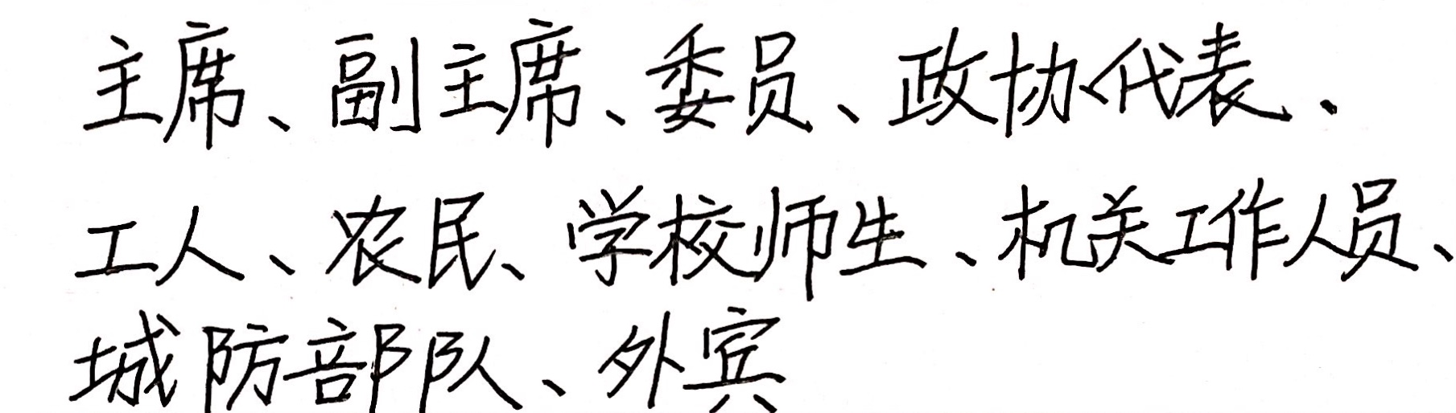
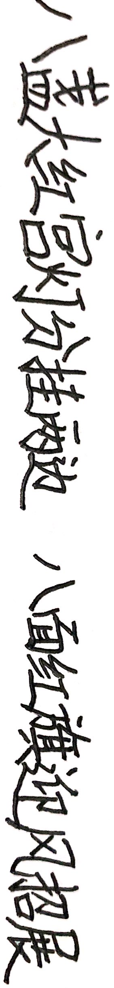
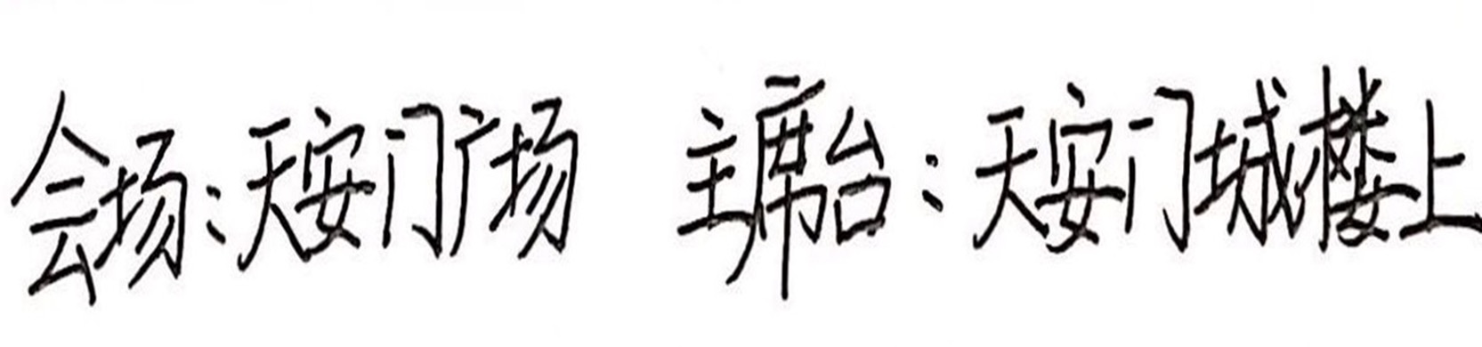
国家中小学课程资源
开国大典总体情况
时间
地点
参加 人员
会场 布置
六年级
语文

Slide 16

国家中小学课程资源
六年级
语文

Slide 17
国家中小学课程资源
5
15
6
12
1
时间
地点
参加人员
会场位置
会场布置
7
2
8
3
9
13
4
10
14
11
六年级
语文

Slide 18
国家中小学课程资源
5
15
6
12
1
时间
地点
参加人员
会场位置
会场布置
7
?
2
8
3
9
13
4
10
14
11
六年级
语文

Slide 19
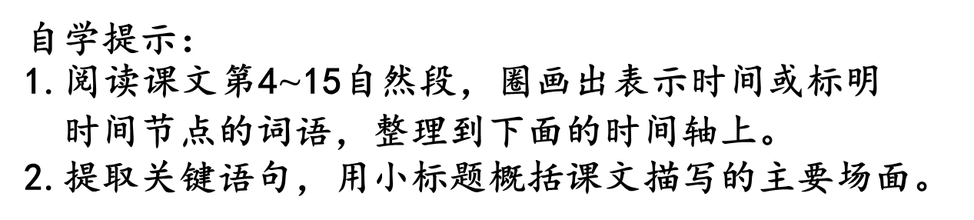
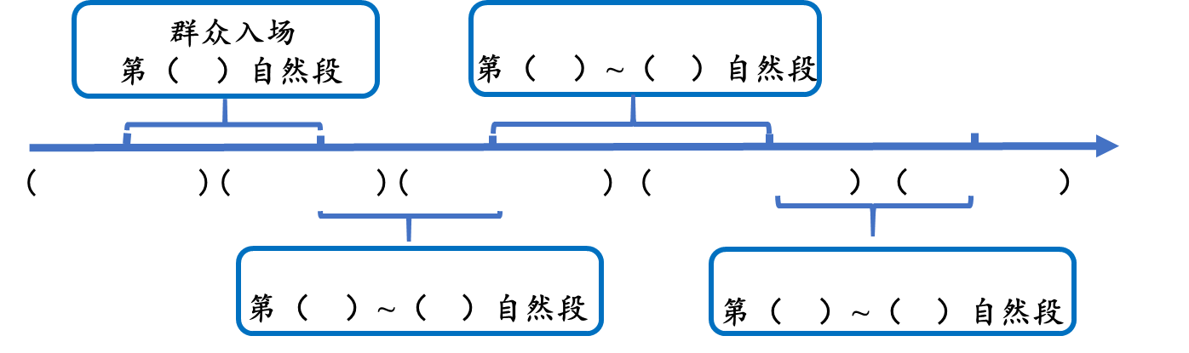
国家中小学课程资源
概括主要场面
六年级
语文

Slide 20
国家中小学课程资源
晚上九点半
5
下午三点整
15
6
12
1
时间顺序
7
2
8
早上六点钟
3
9
阅兵式完毕
13
4
10
14
傍晚
阅兵式开始
11
六年级
语文

Slide 21
国家中小学课程资源
六年级
语文

Slide 22
国家中小学课程资源
概括主要场面
六年级
语文

Slide 23
国家中小学课程资源
5
15
6
12
1
7
2
8
3
9
13
4
10
14
11
六年级
语文

Slide 24
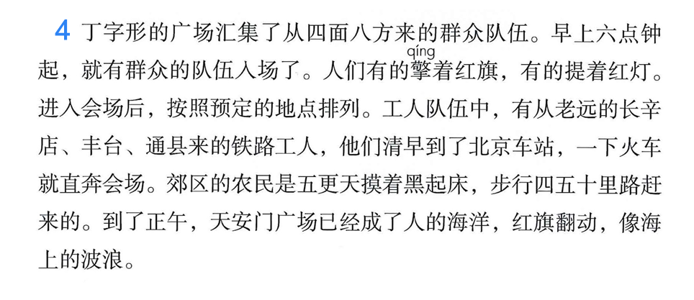
国家中小学课程资源
群众入场
六年级
语文

Slide 25
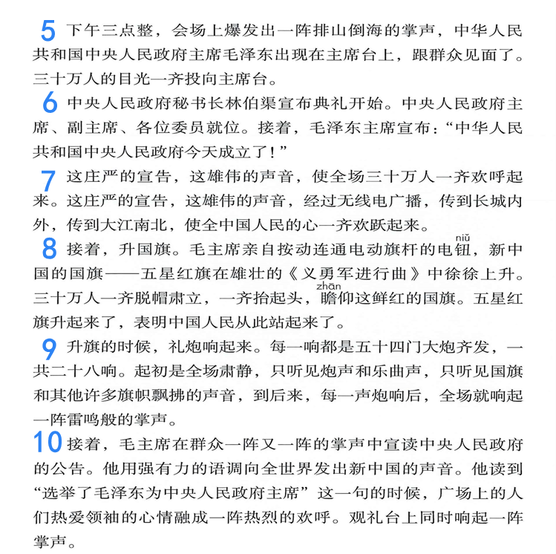
国家中小学课程资源
举行典礼
六年级
语文

Slide 26
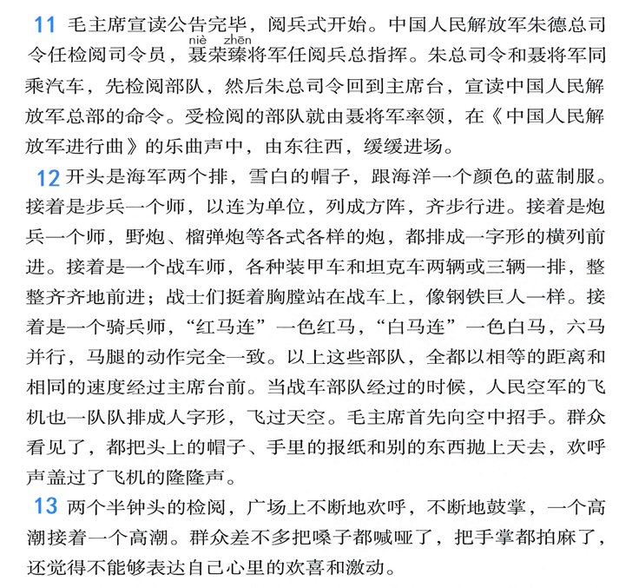

国家中小学课程资源
阅兵式
六年级
语文

Slide 27
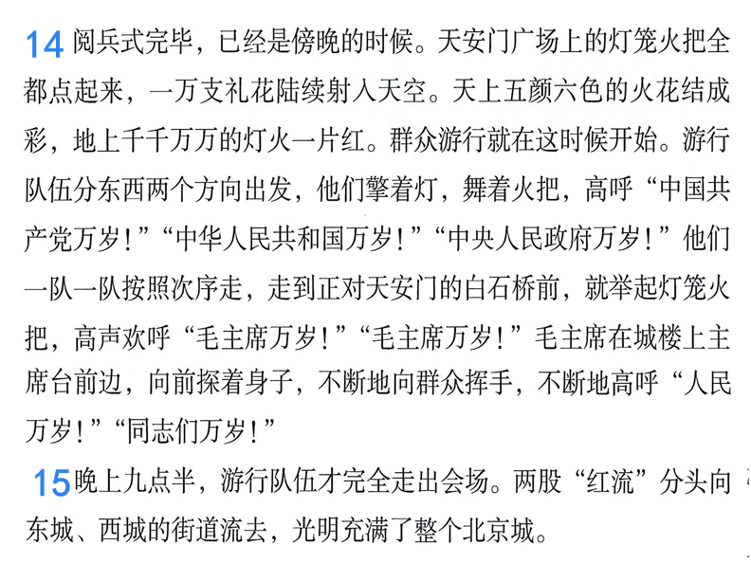
国家中小学课程资源
群众游行
六年级
语文

Slide 28
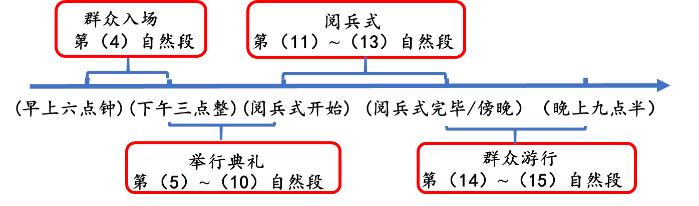
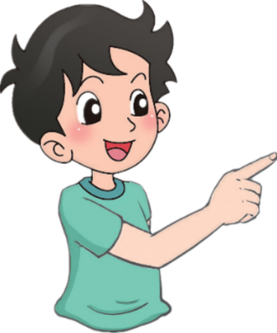
国家中小学课程资源
?
六年级
语文

Slide 29
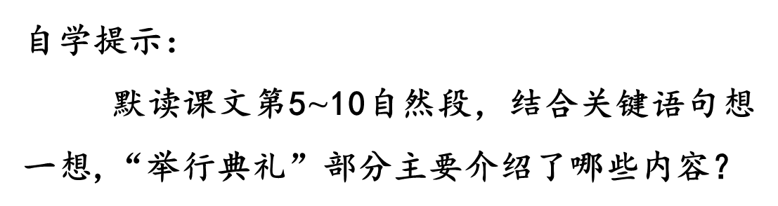
国家中小学课程资源
六年级
语文

Slide 30
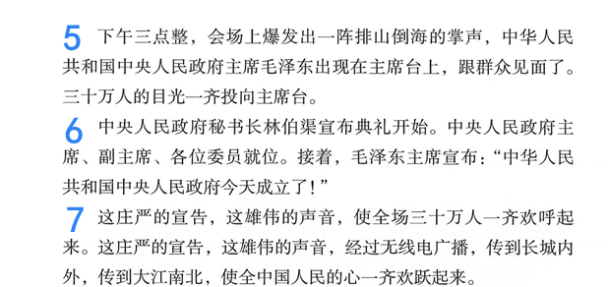
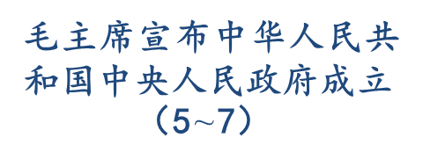
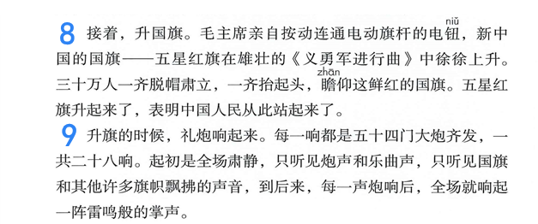
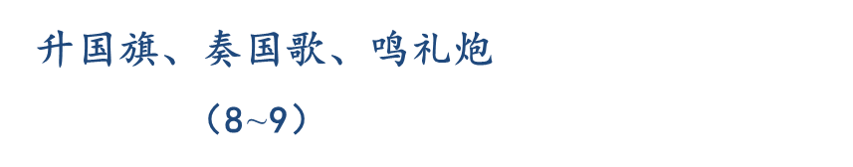
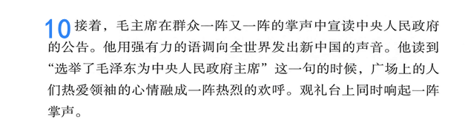
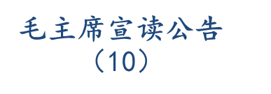
国家中小学课程资源
举行典礼
六年级
语文

Slide 31
国家中小学课程资源
总体情况
5
15
6
12
1
时间
地点
参加人员
会场位置
会场布置
7
2
8
举行典礼
阅兵式
群众游行
3
9
13
4
群众入场
10
14
11
六年级
语文

Slide 32
国家中小学课程资源
概述开国大典的过程
自学提示：
用简练的语言概述开国大典的过程。
六年级
语文

Slide 33
国家中小学课程资源
1949年10月1日，新中国开国大典在北京举行。首先群众入场，然后举行典礼。典礼仪式后，阅兵式检阅，最后群众游行。
串联主要场面
六年级
语文

Slide 34
国家中小学课程资源
1949年10月1日，新中国开国大典在北京举行。早上六点钟起，就有群众队伍开始入场。下午三点整，举行典礼。毛主席宣读公告完毕后，阅兵式开始。傍晚，群众游行开始，直到晚上九点半，游行队伍才完全走出会场。
六年级
语文

Slide 35
国家中小学课程资源
1949年10月1日，新中国开国大典在北京举行。早上六点钟起，就有群众队伍开始入场。下午三点整，举行典礼。毛主席宣读公告完毕后，阅兵式开始。傍晚，群众游行开始，直到晚上九点半，游行队伍才完全走出会场。
按照时间顺序
六年级
语文

Slide 36
国家中小学课程资源
1949年10月1日，新中国开国大典在北京举行。天安门广场上汇集了群众队伍。下午三点整，中央人民政府秘书长林伯渠宣布典礼开始，毛主席宣布中华人民共和国中央人民政府成立。接着，升国旗、奏国歌、鸣礼炮。毛主席宣读中央人民政府的公告。宣读公告完毕，阅兵式开始。受检阅的部队由聂荣臻将军率领，经过主席台前。阅兵式完毕，群众游行开始，直到晚上九点半，游行队伍才完全走出会场。
六年级
语文

Slide 37
国家中小学课程资源
1949年10月1日，新中国开国大典在北京举行。天安门广场上汇集了群众队伍。下午三点整，中央人民政府秘书长林伯渠宣布典礼开始，毛主席宣布中华人民共和国中央人民政府成立。接着，升国旗、奏国歌、鸣礼炮。毛主席宣读中央人民政府的公告。宣读公告完毕，阅兵式开始。受检阅的部队由聂荣臻将军率领，经过主席台前。阅兵式完毕，群众游行开始，直到晚上九点半，游行队伍才完全走出会场。
关注主要内容
六年级
语文

Slide 38

国家中小学课程资源
串联主要场面
按照时间顺序
关注主要内容
……
六年级
语文

Slide 39
国家中小学课程资源
作业：
1.积累本课字词。
2.用你喜欢的方法概述开国大典的过程。
3.选做
朗读课文，用你最擅长的方法梳理文章
结构。
六年级
语文

